Slide 1

기업 솔루션 프로젝트
OKPurpleKiosk

Slide 2
목차
팀원
프로젝트 개요
프로젝트 내용
프로젝트 설계 및 구현

Slide 3
팀원
정재령
명재욱
송희도
백진우
이경민

Slide 4
프로젝트 개요
프로젝트명
OK Purple Kiosk
목적
- 업장에서 사용 가능한 키오스크를 개발

Slide 5

프로젝트 내용
1. 고객 프로그램 (Order)
- 메인 페이지
- 주문 페이지
- 결제 주문 페이지
2. 업자 프로그램 (Take)
- 메인 페이지(여태까지 전체 주문 보여주기)
- 통신 받기
- 주문 알림창
3. 데이터베이스
- 구조
4. 기타
- 실시간 알람 기능을 위한 1:N 네트워크 통신기능

Slide 6
프로젝트 설계 및 구현
OrderClient
HostIP입력화면 -> 초기 화면 -> 주문 페이지 -> 결제 페이지 -> 결제 -> 초기 화면
TakeClient
- 주문 받는 페이지 -> 주문 알림

Slide 7
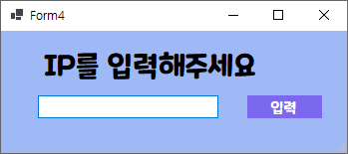
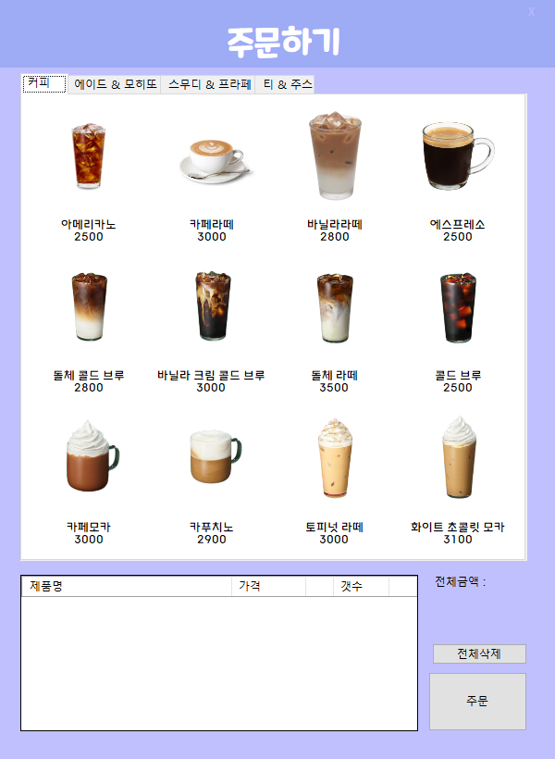
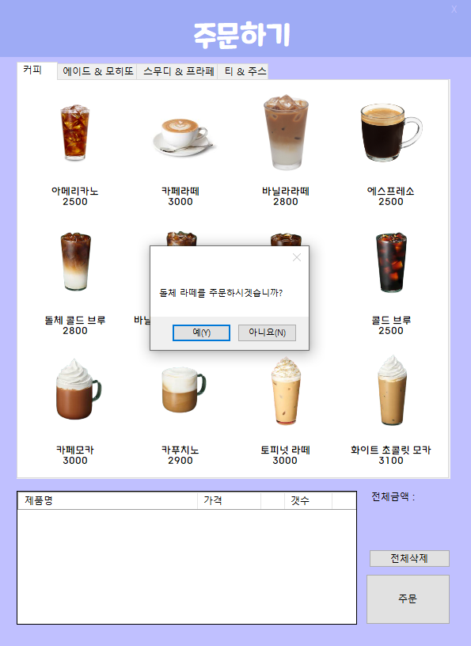
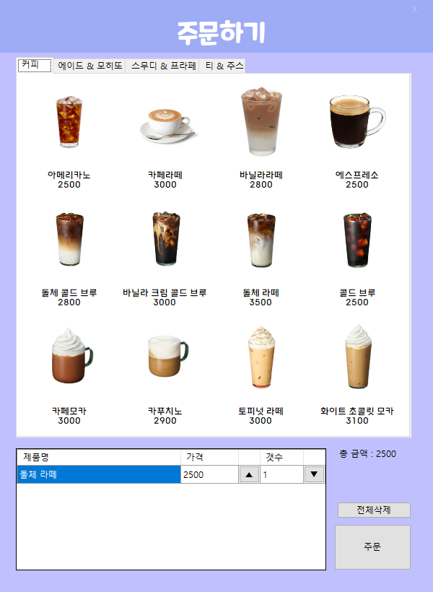
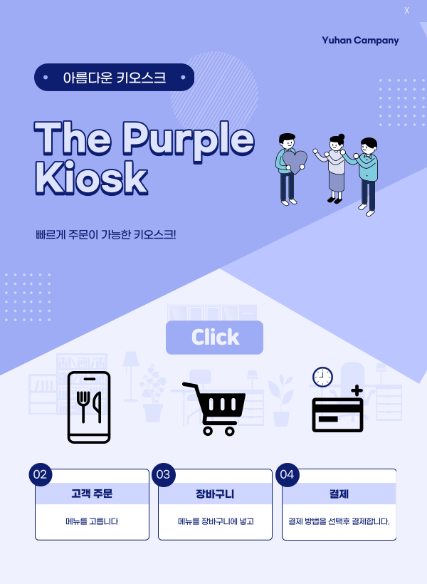
프로젝트 설계 및 구현
IP 입력화면 주문 페이지
메인 페이지

Slide 8
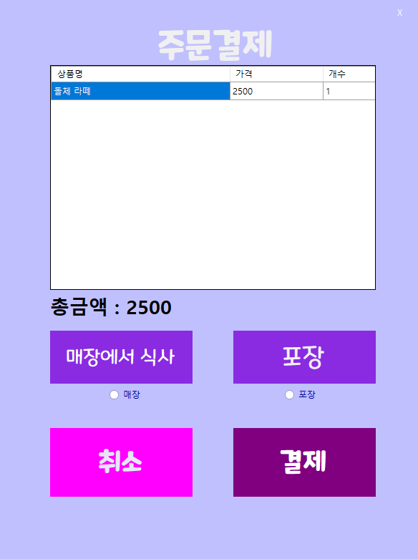


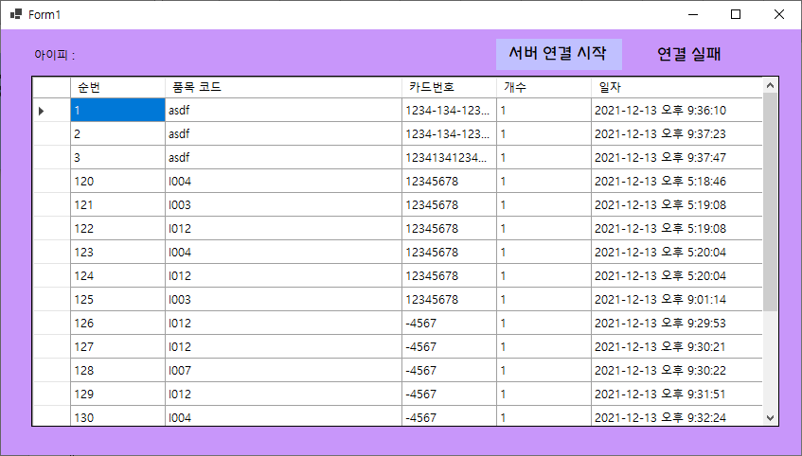
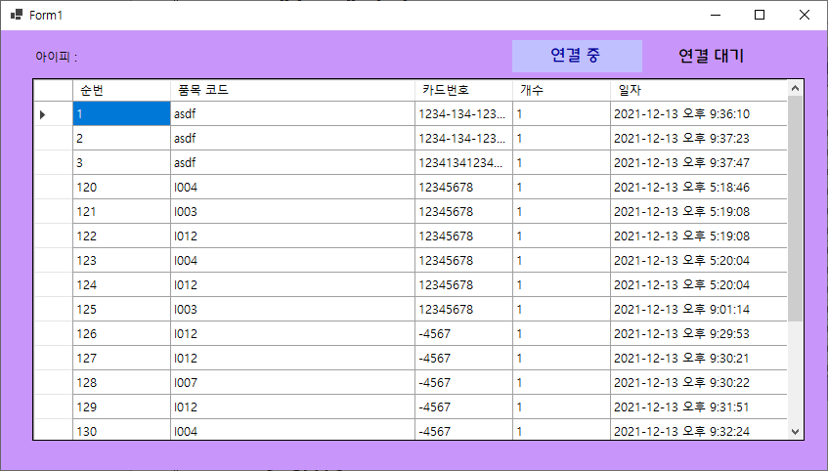
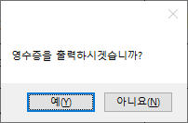

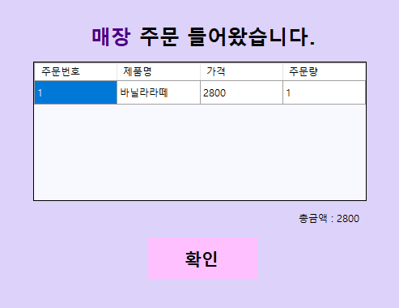
프로젝트 설계 및 구현
결제 페이지 주문 받는 페이지, 주문알림

Slide 9
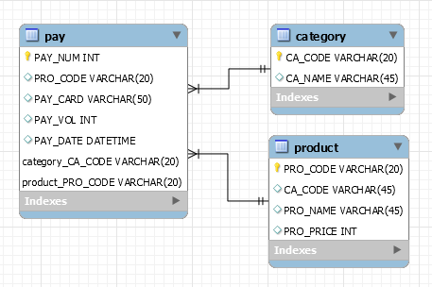
데이터베이스
구조

Slide 10
네트워크 통신
고객
업자
DataBase
고객
고객

